Slide 1
응용SW기초기술활용
이동준

Slide 2
목차
수행준거(학습목표)
기본 개발환경 구축하기
운영체제 기초활용하기
데이터베이스 기초활용하기
네트워크 기초활용하기
Notes:
수행준거를 기반으로 설명은 하겠지만, 수행준거를 보면 알겠지만 여기 내용들을 일일히 설명하기엔 우리에게 주어진 시간도 짧고
이해하기에 힘들 수도 있다.
전공자들도 이해하기 힘든 내용들도 많다.
따라서 우린 개발을 할 때 필요한 기초내용들,
개발자들끼리 대화할 때 필요한 기본적인 내용들을 위주로 배울 것이다.
중간중간에 정리해오세요~ 이런 내용들이 있는데 이 내용들은 꼭 해줘야 한다.
이걸로 평가를 볼 거기도 하고,
본인이 나중에 IT용어 생각 안나면 인터넷 자료를 보기보다는 본인이 정리해놓은 자료를 보기 때문이다.
본인에게 지식을 가장 잘 전달해줄 수 있는 자료는 본인이 만든 자료이다.

Slide 3
수행준거(학습목표)
기본 개발환경 구축하기
응용개발을 위하여 선정된 운영체제를 설치하고 운용할 수 있다.
- Window 설치 및 사용
응용개발에 필요한 개발도구를 설치하고 운용할 수 있다.
- Visual Studio, Visual Studio Code 및 Eclipse를 설치 및 사용
웹서버, DB서버 등 응용개발에 필요한 기반 서버를 설치하고 운용할 수 있다.
- MYSQL, Git 웹호스팅

Slide 4
수행준거(학습목표)
운영체제 기초 활용하기
응용 소프트웨어를 개발하기 위하여 다양한 운영체제의 특징을 설명할 수 있다.
윈도우, 리눅스, 맥에 대한 간단한 설명
설명들은 것과 자료들을 참고하여 정리할 것
CLI 및 GUI 환경에서 운영체제의 기본 명령어를 활용할 수 있다.
- cmd 창을 다뤄보고, mkdir, ping, ipconfig 등 사용법 설명
운영체제에서 제공하는 작업 우선순위 설정방법을 이용하여 애플리케이션의 작업우선순위를 조정할 수 있다.
- 작업 관리자에서 우선순위 조정해보기

Slide 5
수행준거(학습목표)
데이터베이스 기초 활용하기
데이터베이스의 종류를 구분하고 응용 소프트웨어 개발에 필요한 데이터베이스를 선정할 수 있다.
- 데이터베이스 관련 개념들 설명하고 관계형 데이터베이스 종류 설명
주어진 E-R 다이어그램을 이용하여 관계형 데이터베이스의 테이블을 정의할 수 있다.
- 주어진 E-R 다이어그램을 보고 테이블(=DB)을 정의할 수 있다.
데이터베이스의 기본연산을 CRUD(Create, Read, Update, Delete)로 구분하여 설명할 수 있다.
- 설치한 MySQL Workbench 이용하여 테이블 다루기

Slide 6
수행준거(학습목표)
네트워크 기초활용하기
네트워크 계층구조에서 각 층의 역할을 설명할 수 있다.
- 네트워크 기초개념 설명 및 OSI 7계층 설명
응용의 특성에 따라 TCP와 UDP를 구분하여 적용할 수 있다.
- TCP/UDP 개념 설명
패킷 스위칭 시스템을 이해하고, 다양한 라우팅 알고리즘과 IP 프로토콜을 설명할 수 있다.
- 패킷 스위칭과 라우팅 개념 설명하고 라우팅 알고리즘과 IP에 대해서도 다룸

Slide 7
기본 개발환경 구축하기
Window 설치과정 정리해보기
여건이 되지 않는다면 유튜브나 블로그에 있는 사진들을 캡처해서 정리하기(한글파일)
추후에 이렇게 정리한 자료들을 출처와 함께 개인 블로그, GitHub, 혹은 notion 등에 업로드
Notepad++, Microsoft Edge, 크롬 설치하고, 설치과정 정리
Edge를 기본 브라우저로 지정해보기
크롬을 기본 브라우저로 지정해보기
Notes:
블로그, 유튜브 혹은 Note_02 참고하게 할 것

Slide 8
기본 개발환경 구축하기
개발도구 설치 : 아래 도구들을 설치 후 정리하기(정리하면서 설치하기)
Visual Studio
Visual Studio Code

Slide 9
기본 개발환경 구축하기
응용개발에 필요한 기반 서버 설치
MySQL 및 Workbench
Git Web 호스팅

Slide 10
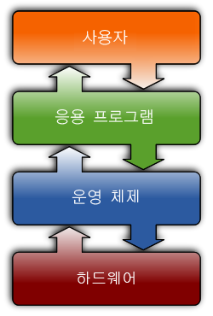
운영체제 기초 활용하기
운영체제란? 사용자로 하여금 컴퓨터의 하드웨어를 보다 쉽게 사용할 수 있도록 인터페이스를 제공해 주는 소프트웨어이다. 즉, 운영체제는 사용자의 편의성을 위한 인터페이스인 동시에 다양한 자원을 관리하는 자원 관리자이다.
인터페이스?
중간자 혹은 규칙
정보를 교환하는 방법

Slide 11
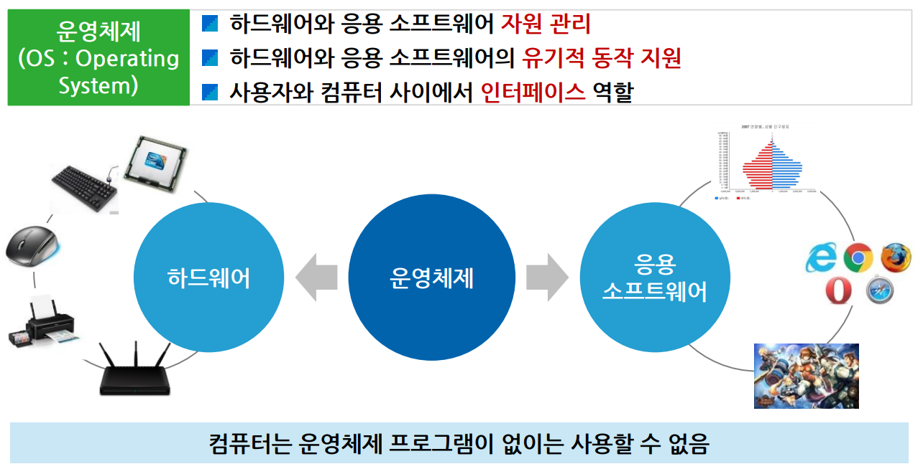
운영체제 기초 활용하기

Slide 12
운영체제 기초 활용하기
운영체제는 통상적으로 OS(Operating System)라고 불린다.
대표적인 PC 운영체제
윈도우, 리눅스, OS X
리눅스와 OS X는 둘 다 유닉스라는 운영체제에서 파생되었음
대표적인 모바일 운영체제
안드로이드, iOS

Slide 13
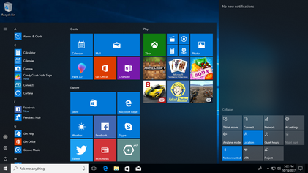
운영체제 기초 활용하기
윈도우 계열 운영체제의 특징
유료이다.
마이크로소프트사만이 수정 및 배포 가능
고객 지원이 체계적
원드라이브라는 클라우드 저장소 사용 가능
문제점 발생시 시간이 걸리고, 유닉스 계열의 운영체제(리눅스, 맥)에 비하여 보안에 취약

Slide 14
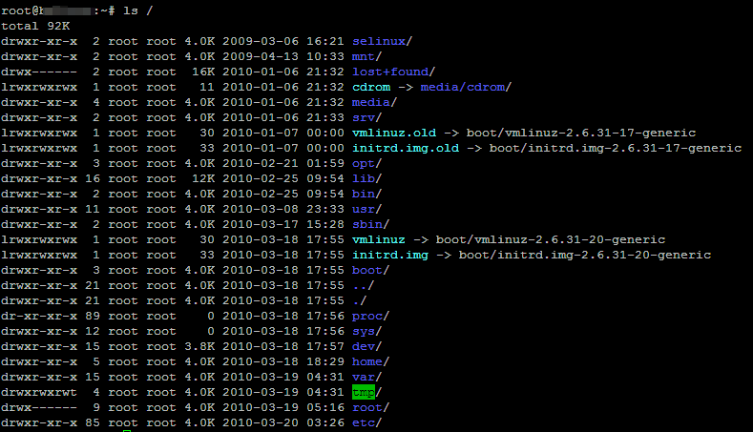
운영체제 기초 활용하기
리눅스 계열 운영체제의 특징
무료이다.
유닉스에서 파생된 운영체제
1991년 리누즈 토발즈가 Free Software 정책 하에서 만든 운영 체제
소스가 오픈되어 있고, 자유롭게 재배포 가능
원하는 대로의 실행, 무료나 유료로 복제물 재배포, 필요에 따른 개작 등 가능
오픈 소스이므로 수많은 개발자들에 의해 매우 많은 파생작들이 존재
Ubuntu(우분투), Cent OS, Red Hat, Fedora 등
업데이트는 빠르지만 다수의 개인이 업데이트하는 형태이므로 윈도우에 비하여 비체계적
리눅스계열은 CLI(Command Line Interface)이다.
즉 까만 화면에 흰색 명령어들을 이용하여 사용한다.(GUI로도 사용은 가능하나 개선점이 많음)

Slide 15
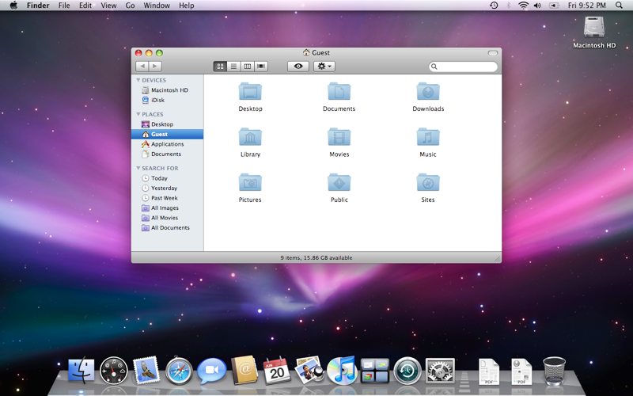
운영체제 기초 활용하기
매킨토시 운영체제 OS X(애플계열)
운영체제만 따로 팔지 않는다. 즉, 맥을 사야 해당 운영체제를 볼 수 있다.
애플사의 제품군에서만 사용이 가능
리눅스와 더불어 유닉스 계열 운영체제
최초의 상용 GUI 운영체제(Graphic User Interface)
그래픽 관련 업무 종사자들이 주로 사용하였으나 최근에는 개발자용 노트북으로 각광받고 있음
익숙해지면 편하다고는 하나, 기본적인 한글 입력, 한영키의 부재 등으로 인하여 윈도우사용자의 경우에는 적응에 시간이 많이 필요한 편이다.
유닉스로부터 파생되어서 개발환경 구축에 필요한SW설치를 단 몇 줄의 명령어들로 끝낼 수 있다. 윈도우의경우에는 해당하는 파일들의 설치 파일을 다 클릭해서 설치해줘야 한다.
다른 운영체제로는 iOS 개발이 불가능하다.
기기와 OS를 한 회사에서 제작하므로 최적화가 잘 되어 있어 속도면에서 우수하다.
Notes:
최초의 GUI 운영체제는 제록스라고 보기도 하지만, 제록스 스타는 내부적으로만 쓰였다.
더 자세한 건 학습 모듈 참고할 것

Slide 16
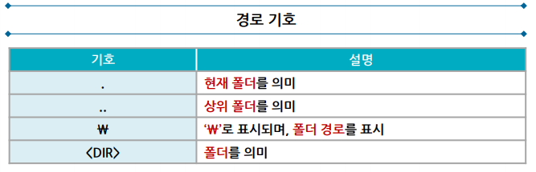
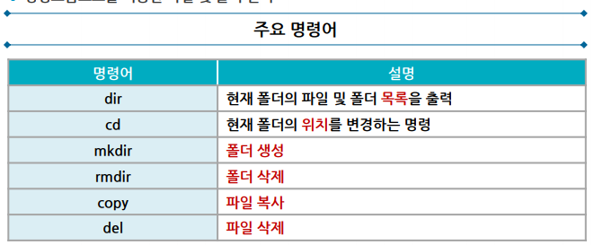
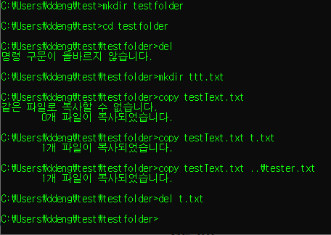
운영체제 기초 활용하기
윈도우 기본 명령어
직접 수행한 것들을 캡처해서 남겨놓기
예시

Slide 17
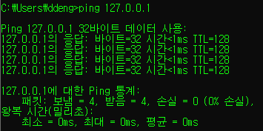
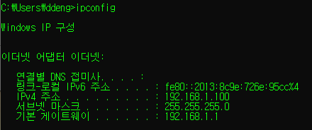
운영체제 기초 활용하기
윈도우 기본 명령어(ping, ipconfig)
Packet Internet Groper의 약어이며, 컴퓨터 네트워크 상태를 점검, 진단하는 명령
127.0.0.1에 ping을 보냄 = 자기 자신에게 보냄
ipconfig

Slide 18
운영체제 기초 활용하기
작업우선순위 조정해보고, 해당하는 과정을 캡처해서 정리하기

Slide 19
데이터베이스 기초 활용하기
데이터베이스?
데이터 : 현실 세계에서 수집한 값이나 수치
질적 데이터 : 취미, 특기 등과 같이 수치로 나타낼 수 없는 데이터
양적 데이터 : 온도, 키 등과 같이 수치로 나타낼 수 있는 데이터
정보 : 필요에 따라 데이터를 의미 있게 사용할 수 있도록 처리한 결과물
데이터 vs 정보
데이터 : 설악산의 높이를 측정한 값 => 가공되지 않은 상태
정보 : 설악산을 소개하기 위해 여행 안내 책자에 실린 설악산의 높이 => 데이터를 처리하여 얻은 결과물
수집된 데이터를 효율적으로 저장하는 것이 데이터베이스

Slide 20
데이터베이스 기초 활용하기
데이터베이스의 필요성
엑셀 파일에서 사전 평가 점수를 관리하다가, 워드 파일에 새로운 인원을 추가하고 영어타자 기록도 관리할 경우
일관되게 워드 파일을 계속 사용하면 괜찮겠지만, 만약에 추후에 데이터 변동이 있을 때 엑셀 파일을 수정하게 된다면? 동일한 데이터가 중복되어 저장되고, 데이터 파일마다 데이터가 달라져서 일관성이 유지 되지 않음
데이터를 ‘효율적으로’ 관리하기 위해서는 데이터를 한 곳에 모아서 관리해야 함
수집된 데이터를 이와 같이 ‘효율적으로’ 저장하는 것이 데이터베이스

Slide 21
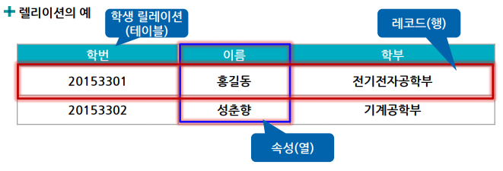
데이터베이스 기초 활용하기
데이터베이스 관리 시스템(DataBase Management System)
다수의 사용자들이 데이터베이스 내의 데이터에 접근하여 관리할 수 있도록 해주는 SW
DBMS라고 약칭하여 부름
가장 대표적인 DBMS는 관계형 데이터베이스 관리시스템(RDBMS: Relational Database Management System)
데이터베이스를 테이블 형태로 구성하여 이해하기 쉬움
SQL(Structured Query Language) 언어를 사용하여 데이터 조작을 쉽게 할 수 있음
RDBMS 예시

Slide 22
데이터베이스 기초 활용하기
대표적인 RDBMS 종류
Oracle
가장 대표적인 상용 DBMS이다.
학습용으로 사용할 수 있는 무료버전이 있다.
Microsoft SQL Server(=MS-SQL)
마이크로소프트사에서 개발한 RDBMS이고 C#과 가장 호환이 잘 된다.
점점 점유율이 올라가고 있는 추세이다.
MySQL
대표적인 무료 DBMS이고 오라클에서 인수하였다.
그외
Tibero(Oracle 베이스의 국산 DB), Maria DB(MySQL에서 파생된 DB) 등

Slide 23
데이터베이스 기초 활용하기
E-R다이어그램(E-R:개체-관계, Entity-Relation)
현실 세계의 개체와 개체들간의 관계를 이용해 개념적 구조로 표현하는 방법을 통하여
그려낸 다이어그램
개체(Entity, 엔티티)
고유한 이름과 하나 이상의 속성을 가짐
예시) 학생(개체) : 이름, 학번, 학과(속성)
사각형으로 표기하며, 가능한 대문자에 단수형으로 표기한다.

Slide 24
데이터베이스 기초 활용하기
E-R다이어그램(E-R:개체-관계, Entity-Relation)
속성(Attribute)
개체가 가지고 있는 요소 또는 성질(개체가 가지는 고유한 특성)
의미상 더 이상 분리되지 않는 최소의 데이터 단위
예시) 학생(개체) : 이름, 학번, 학과(속성)
동그라미(Chen Model) 혹은 표 형태(Crow’s Foot Model)로 표기
관계형 데이터 베이스 활용에서는 Crow’s Foot Model이 편하다.
속성명은 단수형으로 명명하고 개체와 동일한 이름은 쓰지 않는다.(학생 개체에 학생 속성)
속성이 필수 사항(Not Null)인지, 필수 사항이 아닌지(Null) 고려하여 작성한다.

Slide 25
데이터베이스 기초 활용하기
E-R다이어그램(E-R:개체-관계, Entity-Relation)
E-R 다이어그램 표기 예시
이름
학번
학과
학생
이름
학번
학과
학생
Chen Model
Crow’s Foot Model

Slide 26
데이터베이스 기초 활용하기
속성
단일 값 속성(Single-Value Attribute)
하나의 속성에 하나의 값이 들어가는 속성
예) 학생 개체의 이름 속성
E-R 다이어그램에서 실선을 이용하여 개체와 속성간의 관계를 연결함
이름
학번
실선
학생

Slide 27
데이터베이스 기초 활용하기
속성
복합 속성
두 개 이상의 속성으로 구성되는 속성
각각의 속성은 그 자체로도 독립적인 의미가 있음(= 주소 속성 자체로도 독립적인 의미있음)
E-R 다이어그램에서 실선을 이용하여 개체와 속성간의 관계를 연결함
도
이름
주소
시
도로명
학생

Slide 28
데이터베이스 기초 활용하기
속성
유도 속성(Derived Attribute)
속성에 실제 값을 저장하는 것이 아니라 저장된 값으로부터 계산해서 얻은 값을 사용하는 속성
점선 타원형으로 표시
E-R 다이어그램에서 실선을 이용하여 개체와 속성간의 관계를 연결함
생년월일
이름
나이
학생

Slide 29
데이터베이스 기초 활용하기
속성
키 속성(=‘기본키’ 혹은 ‘키’라고도 불림)
개체들을 구별할 수 있는 유일한 제약조건을 가지는 속성
E-R 다이어그램에서 밑줄을 그어서 표시
E-R 다이어그램에서 실선을 이용하여 개체와 속성간의 관계를 연결함
생년월일
이름
학번
학생

Slide 30
데이터베이스 기초 활용하기
논리 모델과 물리 모델
논리모델 : 한글 또는 영어 단어로 작성
물리모델 : 시스템이 식별하기 쉽도록 코드화된 단어로 작성
학생
이름
학번
학과
Student
Name
Number
Major
Student
Stu_Name
Stu_Num
Stu_Major
혹은
논리모델
물리모델

Slide 31
데이터베이스 기초 활용하기
관계
개체와 개체가 맺고 있는 의미 있는 연관성을 나타냄
마름모로 표현
예시) 학생이 과목을 수강 신청한다.
학생
수강신청
과목
신청날짜
※ 관계도 개체처럼 속성을 가질 수 있음

Slide 32
데이터베이스 기초 활용하기
관계
1:1관계
두 개체 집합 내의 각 개체 인스턴스 간에 하나의 관계를 맺음
교수, 학과 개체 간 학과장 관계
교수
A
B
C
학과
컴퓨터학부
아동가족학과
※ 개체인스턴스
=> 인스턴스라고도 부르며
속성이 실제 값을 가지는 개체
예 ) 학생 – 개체
이동준, 박상신 – 개체 인스턴스
교수
1
학과장
1
학과

Slide 33
데이터베이스 기초 활용하기
관계
1:N관계
하나의 개체 인스턴스와 상대방의 여러 개 개체 인스턴스와 관계를 맺음
학생
A
B
C
전공
컴퓨터학부
아동가족학과
학생
N
전공
1
학과

Slide 34
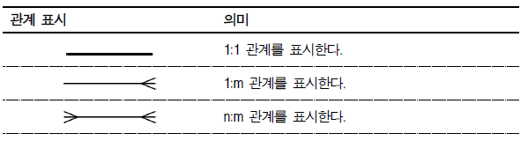
데이터베이스 기초 활용하기
관계
M:N관계
여러 개의 개체 인스턴스와 상대방의 여러 개 개체 인스턴스가 관계를 맺음
학생
A
B
C
D
전공
자료구조
데이터베이스
프로그래밍
※참고※
학생
N
전공
M
과목

Slide 35
데이터베이스 기초 활용하기
주어진 E-R다이어그램을 이용하여 관계형 데이터베이스의 테이블을 정의
예시) 학생 테이블 만들기
이와 같은 예시를 스스로 만들어서 하나의 테이블을 만들어 보시오.
생년월일
이름
학번
학번(PK) | 이름 | 생년월일
2009038033 | 이동준 | 950430
1999038012 | 박상신 | 850105
학생

Slide 36
데이터베이스 기초 활용하기
데이터베이스의 기본 연산
CRUD
Create, Read, Update, Delete의 약자
SQL(Structured Query Language, 구조화 질의어) 언어에서의 CRUD
Insert, Select, Update, Delete
SQL
관계형 데이터베이스의 데이터 조작을 하기 위한 언어
국제표준으로 제정된 SQL이 있음
Oracle, MS-SQL, My-SQL에 따라서 SQL 문법이 조금씩 다름
직접 CRUD 연산을 하고, 해당 과정을 캡처하시오.

Slide 37
네트워크 기초 활용하기
네트워크
Net(그물) + Work(일하다) : 그물처럼 엮어 일한다.
컴퓨터 네트워크 : 컴퓨터를 그물처럼 엮어 일한다.
여기에서 컴퓨터란 다른 장치와의 통신이 가능한 모든 기기
스마트폰, 노트북(=랩탑) 등
노드 : 연결되는 장치(네트워크의 구성요소들)
컴퓨터뿐 아니라 스위치나 라우터같은 네트워킹 장비도 이에 포함됨
링크 : 노드들 간의 연결(장치 간 연결)
케이블, 무선매체(WiFi)

Slide 38
네트워크 기초 활용하기
인터넷
가장 잘 알려진 컴퓨터 네트워크로써, 네트워크를 다른 네트워크들과 상호 연결한 거대한 네트워크들의 집합체
프로토콜
컴퓨터나 원거리 통신 장비 사이에서 메시지를 주고 받는 양식과 규칙의 체계
데이터의 송수신을 위해 규정한 규칙
데이터 통신의 형식, 타이밍, 순서, 오류 제어 등 통신에 필요한 사항들

Slide 39
네트워크 기초 활용하기
네트워크 규모에 따른 분류
LAN(Local Area Network)
회사, 학교 등 한정된 지역에서 컴퓨터, 프린터, 스캐너 등의 장치들을 연결하여 구축한 네트워크
WAN(Wide Area Network)
멀리 떨어진 지역을 네트워크로 구성
넓은 범위와 규모의 네트워크
우리가 일반적으로 아는 인터넷이 이에 해당됨

Slide 40
네트워크 기초 활용하기
웹 구조
프로토콜(Protocol) : 네트워크상에서 약속한 통신규약 (Http, FTP, SMTP, POP, DHCP)
IP : 네트워크상에서 컴퓨터를 식별할 수 있는 주소
DNS : IP주소를 인간이 쉽게 외우도록 맵핑한 문자열
Port : IP주소가 컴퓨터를 식별할 수 있게 해준다면, Port번호는 해당컴퓨터의 구동되고 있는 프로그램을 구분할 수 있는 번호
경북산업직업전문학교
http://www.kb.or.kr:80
프로토콜
컴퓨터 주소(DNS를 통한 IP주소로 변경)
port

Slide 41
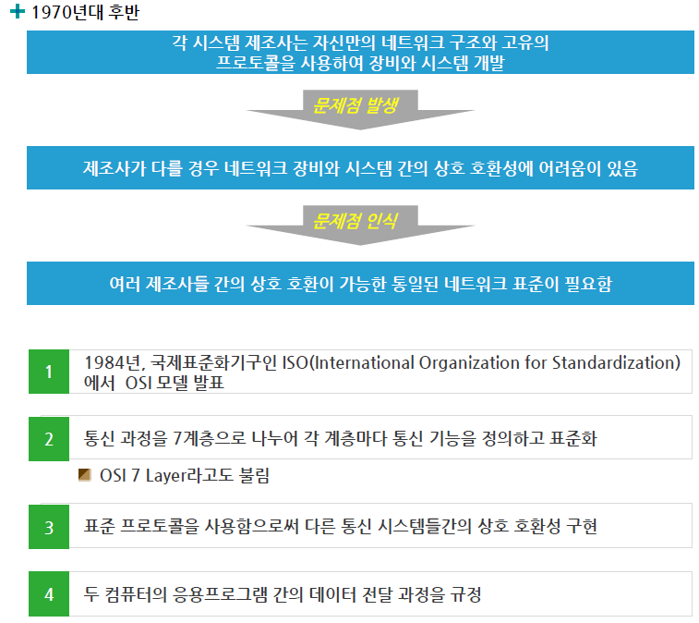
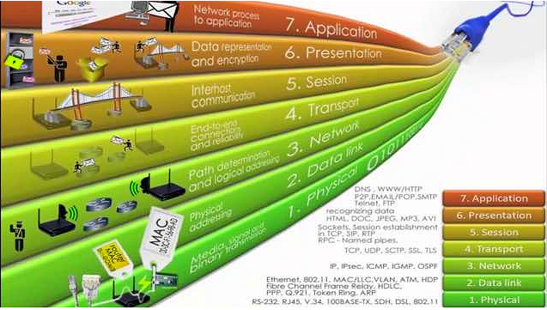
네트워크 기초 활용하기
네트워크 발달의 역사
호환성 때문에 OSI모델이 탄생함
OSI 7계층이란?
ISO에서 만든 네트워크 통신의 7단계 과정

Slide 42
네트워크 기초 활용하기
OSI 모델
데이터의 흐름 파악에 용이함
각 계층에서 제공해야 할 통신 기능을 정의해놓았으므로 통신 상에 문제가 있을 때,
어느 계층에서 문제가 발생하였는지 파악할 수 있음
네트워크로 표준안을 따르고 있기 때문에 상호호환성 문제가 없음(여러 회사 장비 혼용 가능)
각 계층 간은 서로 독립적
OSI 7계층에 대하여 본 수업 및 자료와 인터넷 자료들을 참조하여 정리하시오.

Slide 43
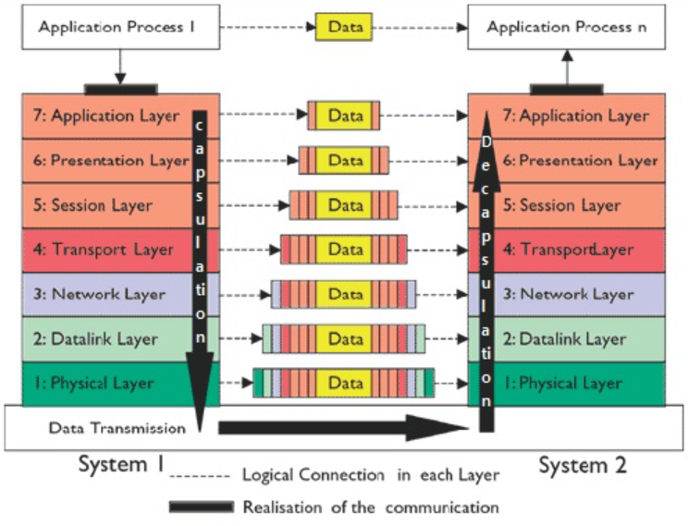
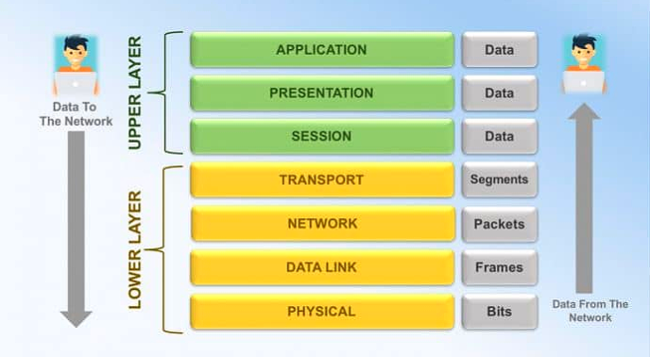
네트워크 기초 활용하기
OSI 계층 구조
Notes:
각 계층마다 헤더를 붙여서 캡슐화를 진행(=각 계층마다 정보를 붙여나감)
수신측에서는 하나씩 디캡슐레이션(각 계층에 필요한 정보들을 하나씩 떼어나감)

Slide 44
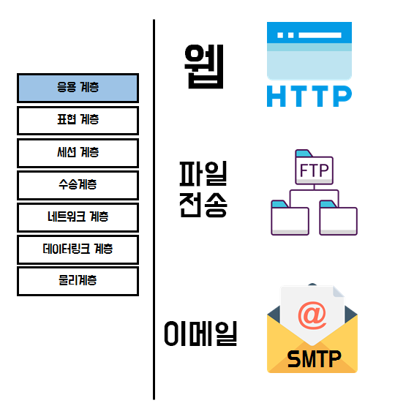
네트워크 기초 활용하기
OSI 7계층(응용계층)
최상위 계층
사용자 혹은 응용프로그램이
네트워크에 접근할 수 있게 해줌
사용자의 눈에 보이는 유일한 계층
HTTP, FTP 등

Slide 45
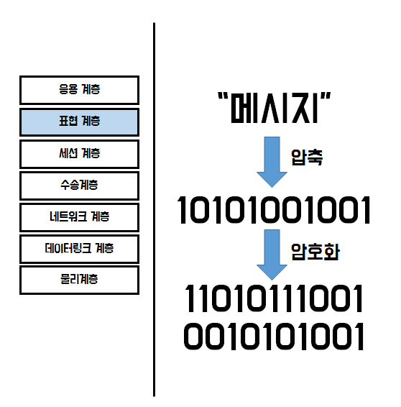
네트워크 기초 활용하기
OSI 7계층(표현계층)
응용계층으로부터 전달받은 데이터의
인코딩 혹은 디코딩이 이루어지는 계층
(인코딩 : 오른쪽 그림에서의 ‘암호화’
디코딩 : 암호화된 데이터를 해독하는 것)

Slide 46
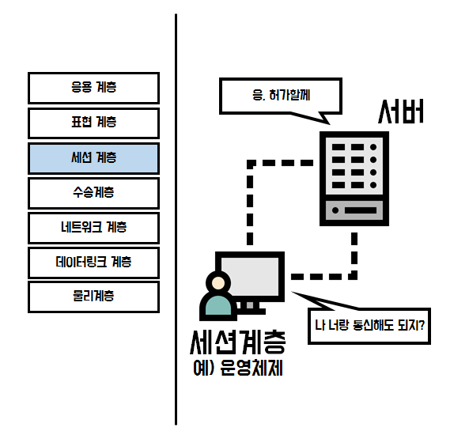
네트워크 기초 활용하기
OSI 7계층(세션계층)
통신하는 사이에서 접속을
‘유지, 설정, 동기화, 종료’시켜주는 역할.
네트워크상 양쪽 연결을 관리하고
연결을 지속시켜주는 계층
예시) 운영체제

Slide 47
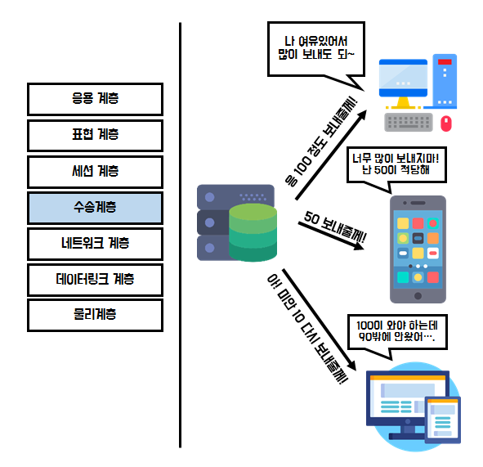
네트워크 기초 활용하기
OSI 7계층(수송계층)
Transport 계층
데이터 전송을 수행하는 부분
데이터를 보내기 위한 준비,
적당한 전송 속도를 맞추고,
오류가 난 부분은 다시 맞추어 주는 계층
TCP방식과 UDP 방식 있음

Slide 48
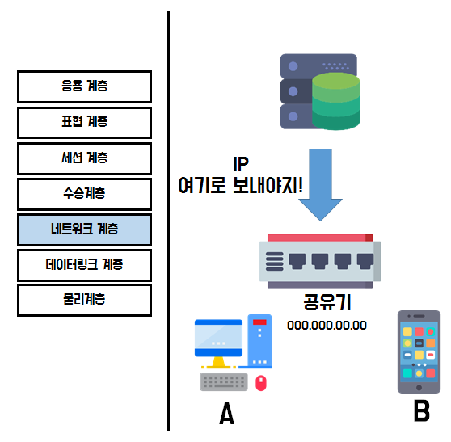
네트워크 기초 활용하기
OSI 7계층(네트워크계층)
핵심 계층
주소(IP)를 정하고, 경로(Route)를 선택하고,
패킷을 전달하는 계층

Slide 49
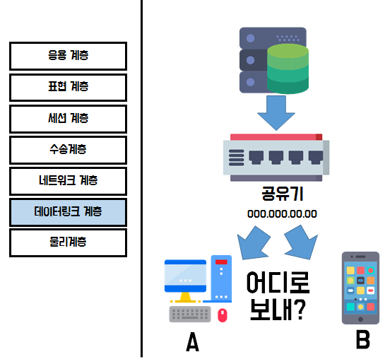
네트워크 기초 활용하기
OSI 7계층(데이터링크)
물리계층을 통하여 데이터를 보내는 계층

Slide 50
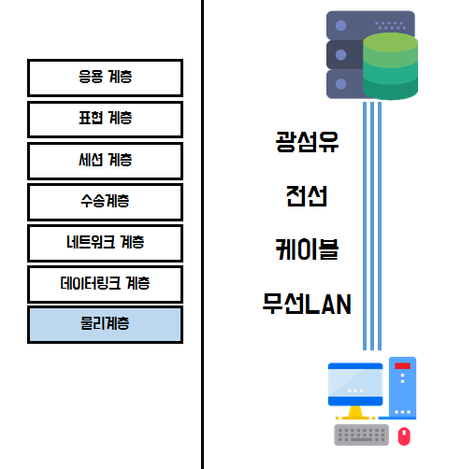
네트워크 기초 활용하기
OSI 7계층(물리)
전기적, 기계적 특성 등을 정의함
실제 장비들을 연결하기 위한 연결 장치

Slide 51
네트워크 기초 활용하기
TCP와 UDP
OSI 7계층 중 전송 계층에서 등장
TCP : 컴퓨터가 이해하는 언어기 때문에 손실되면 X, 데이터의 오류 X (http)
연결 지향형 프로토콜 : 송수신 간에 통로를 만들고 데이터 전송을 시작함
송수신간의 연결을 보장해야 함
UDP : 인간이 이해할 수 있는 방식, 데이터를 손대지 않고 그대로 전송함, 유실이 되도 상관없음
비연결 지향형 프로토콜 : 전송 메시지의 정확한 수신지 도착을 보장하지 않음
동영상 스트리밍, 화상 채팅과 같이 약간의 데이터 손실을 감수할 수 있지만 속도가 중요한 서비스에 적합
TCP/UDP에 대하여 더 정리하고, 대표적인 서비스를 알아올 것
Notes:
TCP : FTP, Telnet, Http, SMTP, POP, IMAP 등
UDP : SNMP, DNS, TFTP NFC, NETBIOS, 인터넷 게임/방송/증권 등

Slide 52
네트워크 기초 활용하기
패킷 스위칭
패킷 : 데이터의 전송 단위
헤더, 데이터, 테일러로 이루어짐
헤더에는 수신처의 주소 등이 있고 테일러에는 에러 정보가 있음
패킷 스위칭(=패킷 교환)
현재 가장 많이 사용되는 통신 방식
대용량의 데이터를 다수의 작은 패킷으로 분리하여 송신하고, 수신측에서는 다수의 패킷을 결합하여 원래의 데이터로 복원하는 방식
패킷 교환 관련 참조 링크
https://ko.wikipedia.org/wiki/%ED%8C%A8%ED%82%B7_%EA%B5%90%ED%99%98
애니메이션으로 잘 설명이 되어 있음
본 그림을 잘 정리하여서 패킷 스위칭 시스템에 대하여 정리하시오.

Slide 53
네트워크 기초 활용하기
라우터 : 서로 다른 네트워크를 연결하고 패킷을 다른 네트워크 망으로 보내주는 역할
OSI 7계층 중 네트워크 계층에 포함된 기기
네트워크 A
라
우
터
네트워크 B
폰
랩탑
폰
랩탑
pc
pc

Slide 54
네트워크 기초 활용하기
라우팅 : 패킷의 전달 경로를 결정하는 것
송신 측에서 수신 측까지 데이터를 전달하는 과정에서 최적의 경로를 산출하는
다양한 법칙들이 있다.
라우팅 알고리즘(RIP를 포함하여 2가지 이상의 라우팅 간략하게 프로토콜을 정리하시오)
거리 벡터 알고리즘
라우터간의 최단 경로를 찾고 그 최적 경로를 이용할 수 없을 경우에 다른 경로를 찾는다.
계산은 단순하지만 경우에 따라서는 매우 큰 타임 로스가 발생할 수 있다.
링크 상태 알고리즘
라우터간의 모든 경로를 미리 파악한 뒤 대체 경로를 사전에 마련해두는 방식
거리 벡터 알고리즘보다 계산이 더 복잡함
Notes:
RIP
- 최초의 라우팅 프로토콜
- 거리 벡터 알고리즘 활용
- 30초 주기로 전체 라우팅 정보 갱신
- 변화 업데이트 시 많은 시간 소요
- 라우팅 루프 발생 가능

Slide 55
네트워크 기초 활용하기
IP(Internet Protocol)
호스트의 주소 지정과 패킷 분할 및 조립 기능을 담당함
호스트 : IP 기반 네트워크에 연결된 기기(=네트워크에 연결된 컴퓨터들)
패킷을 주고받기 위해 사용하는 프로토콜
패킷 헤더에 적힌 IP 주소를 기반으로 패킷을 전달함
IP 주소
컴퓨터 네트워크의 각 장치들에게 할당되는 고유의 주소
인터넷에 연결된 기기들간의 통신을 위해 사용함
IP주소를 이용하여 송신 호스트에서 수신 호스트로 패킷을 전달함

Slide 56
네트워크 기초 활용하기
네트워크 A
네트워크 B
폰
랩탑
폰
랩탑
pc
pc
IP 주소
중복되지 않음
8비트 크기의 필드(=숫자) 네 개를 모아서 구성한 32비트(4바이트) 논리 주소
192.168.51.3처럼 점으로 구분한 10진수 형태 네 개로 구성됨
비트(bit) : 정보 저장의 최소 단위로써, 1와 0의 값을 가짐
바이트(byte) : 8 bit = 1 byte
네트워크 주소와 호스트 주소로 구성됨
하나의 네트워크에서는(=같은 네트워크 안에서는) 네트워크 부분은 모두 같아야 하고,
호스트 부분은 모두 달라야 정상적인 통신이 가능함
라우팅 시 네트워크 부분만 참조함
예)네트워크A와 네트워크B 모두 각자의 네트워크 안에서는 IP 주소의 네트워크 부분은 모두 동일

Slide 57
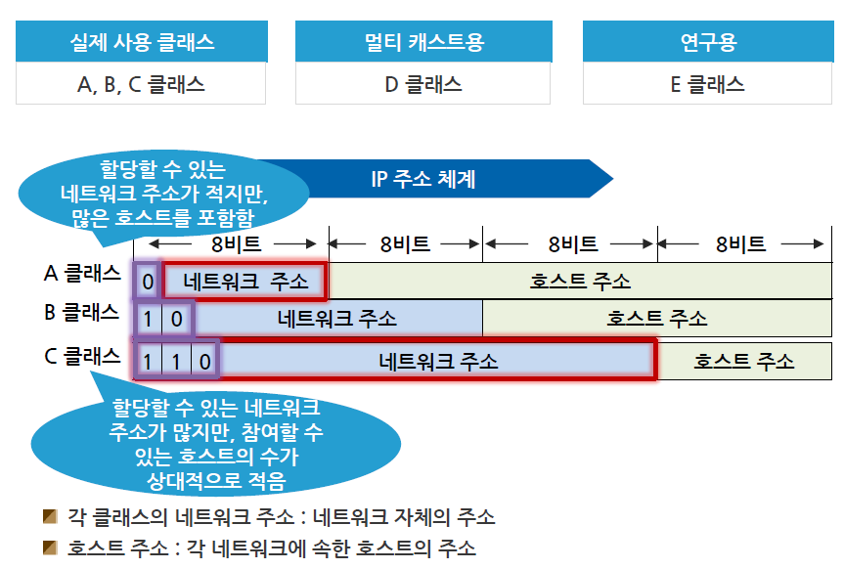
네트워크 기초 활용하기
IP 주소 체계
IP 주소의 효율적인 배정을 위해 클래스(Class)라는 개념을 도입함
8비트가 표현할 수 있는 숫자의 범위
0~255, 총 256개의 숫자를 표현 가능
왜? 다음 페이지 참조
Notes:
IP주소 중에서 1부터 126으로 시작하는 네트워크는 A클래스라고 생각하면 됩니다. 그리고 호스트 주소가 가질 수 있는 갯수는 (2^24) - 2 개입니다. (-2 이유는 모두가 1인경우 브로드캐스트 주소로 사용하고 모두 0인경우엔 네트워크 주소로 사용하기 때문입니다.)
브로드캐스팅
브로드캐스팅은 송신 호스트가 전송한 데이터가 네트워크에 연결된 모든 호스트에 전송되는 방식을 의미한다.

Slide 58
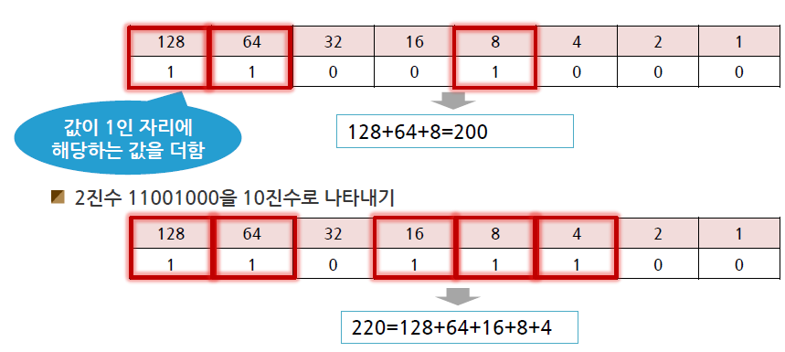








네트워크 기초 활용하기
※ 2진수 : 숫자를 0과 1로만 표현하는 체계
10진수 : 숫자를 0부터 9까지로만 표현
그 외에 다양한 진수들이 있음
숙제1. 진법 체계에 대하여 정리하시오
(2진수, 16진수, 10진수)
숙제2. 32진수는 있을까?
IP 주소
2진수와 10진수 간의 변환
$2^{7} ×$0
$2^{5} ×$0
$2^{3} ×$0
$2^{1} ×$0
0 1 0 1 0 1 0 1
$$2^{6} × 1$$
$$2^{4} × 1$$
$$2^{2} × 1$$
$$2^{0} × 1$$

Slide 59
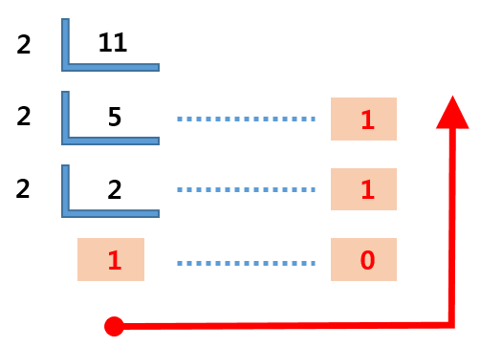
네트워크 기초 활용하기
IP 주소
(참고) 10진수를 2진수로 바꾸는 방법?

Slide 60
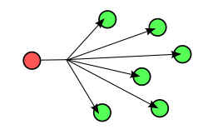
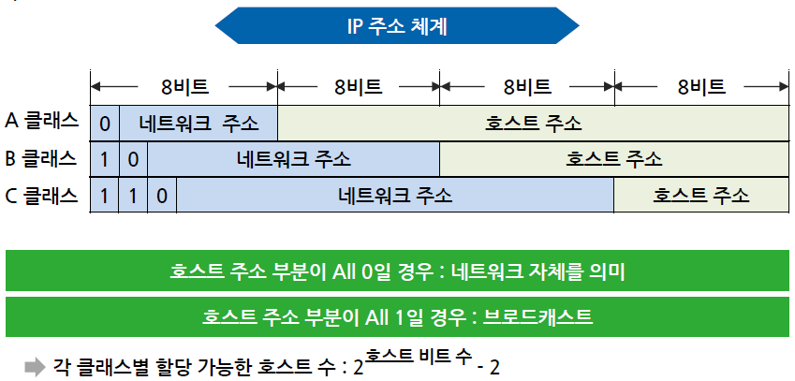
네트워크 기초 활용하기
브로드 캐스팅
IP 주소 체계
브로드 캐스팅 : 송신 호스트가 전송한 데이터가 네트워크에 연결된 모든 호스트에 전송되는 방식
Notes:
브로드캐스팅
브로드캐스팅은 송신 호스트가 전송한 데이터가 네트워크에 연결된 모든 호스트에 전송되는 방식을 의미한다.

Slide 61
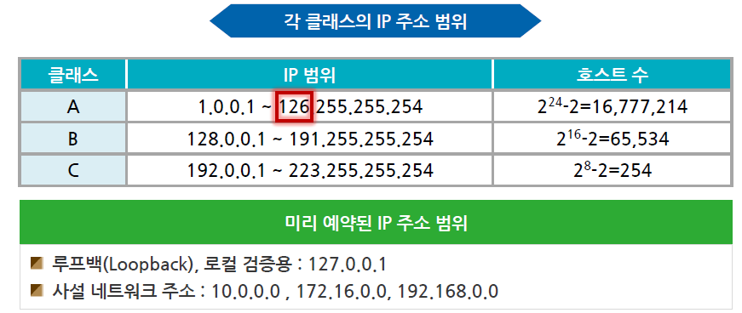
네트워크 기초 활용하기
IP 주소 체계
A클래스의 범위에서 0과 127이 제외된 이유
0은 호스트를 의미하며, 127은 루프백(=자기 자신)에서 사용됨

Slide 62
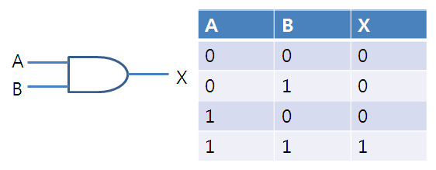
네트워크 기초 활용하기
기본 논리 연산(AND)
하나라도 0(False)이면 결과값은 0이다.

Slide 63
네트워크 기초 활용하기
서브넷(Subnet)
하나의 네트워크 주소를 이용하여 여러 개의 네트워크로 나누는 것
즉 하나의 네트워크가 분할되어 나누어진 작은 네트워크
호스트 주소 비트의 일부를 네트워크 주소로 사용
예) 할당 받은 네트워크 IP가 201.10.34.0일 경우(11001001.00001001.00100010.00000000)
총 254개의 호스트를 가질 수 있는데, 하나의 네트워크를 2개로 분할(201.10.34.1~201.10.34.254)
맨 앞 자리가 11로 시작하므로 C 클래스
Notes:
https://hyoje420.tistory.com/32
서브넷
IP 주소는 인터넷 정보 센터(NIC, Network Information Center)에서 부여해줌
네트워크 주소 중복을 방지하고자 나타난 개념
서브넷 : 하나의 네트워크 주소를 이용하여 여러 개의 네트워크로 나누는 것
즉 하나의 네트워크가 분할되어 나누어진 작은 네트워크
호스트 주소 비트의 일부를 네트워크 주소로 사용

Slide 64
네트워크 기초 활용하기
서브넷 (Subnet)
IP 주소는 인터넷 정보 센터(NIC, Network Information Center)에서 부여해줌
본사의 호스트 수가 120개이고, 지사의 호스트가 100개라고 가정할 때, 하나의 네트워크를
두 개의 네트워크로 분할해줘야 함
이 때 도입된 개념이 서브넷이다.(클래스 단위로는 크기로 네트워크를 분할할 수 없다.)
Notes:
https://hyoje420.tistory.com/32
서브넷
IP 주소는 인터넷 정보 센터(NIC, Network Information Center)에서 부여해줌
네트워크 주소 중복을 방지하고자 나타난 개념
서브넷 : 하나의 네트워크 주소를 이용하여 여러 개의 네트워크로 나누는 것
즉 하나의 네트워크가 분할되어 나누어진 작은 네트워크
호스트 주소 비트의 일부를 네트워크 주소로 사용

Slide 65
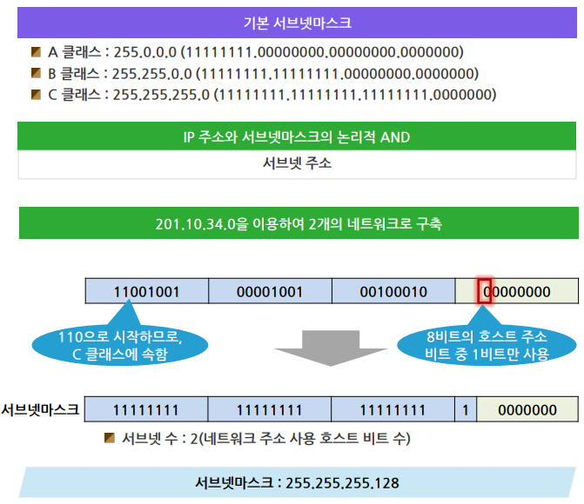
네트워크 기초 활용하기
서브넷 마스크 (Subnet Mask)
서브넷을 만들기 위해
필요한 IP 주소
호스트 주소 비트의 일부를 네트워크 주소로 사용
서브넷 마스크 값은 현재 속한 네트워크의 IP중에 어디까지 네트워크 주소를 표현하는지 명시하는 값
서브넷 주소
분할된 네트워크의 주소
Notes:
https://hyoje420.tistory.com/32
서브넷
IP 주소는 인터넷 정보 센터(NIC, Network Information Center)에서 부여해줌
네트워크 주소 중복을 방지하고자 나타난 개념
서브넷 : 하나의 네트워크 주소를 이용하여 여러 개의 네트워크로 나누는 것
즉 하나의 네트워크가 분할되어 나누어진 작은 네트워크
호스트 주소 비트의 일부를 네트워크 주소로 사용

Slide 66
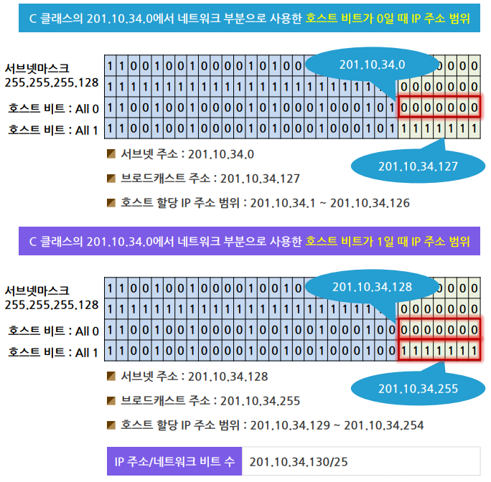
네트워크 기초 활용하기
서브넷 마스크(Subnet Mask)
하나의 네트워크를201.10.34.1~201.10.34.126과
201.10.34.129~21010.34.254로
분할(2개의 네트워크로 분할)
4개의 네트워크로 분할하고 싶다면 서브넷 마스크를
255.255.255.192로 한다.
(192=1100 0000)
10진수 | 2진수
0~127 | 0000 0000 ~ 0111 1111
128~255 | 1000 0000 ~ 1111 1111
Notes:
https://hyoje420.tistory.com/32
서브넷
IP 주소는 인터넷 정보 센터(NIC, Network Information Center)에서 부여해줌
네트워크 주소 중복을 방지하고자 나타난 개념
서브넷 : 하나의 네트워크 주소를 이용하여 여러 개의 네트워크로 나누는 것
즉 하나의 네트워크가 분할되어 나누어진 작은 네트워크
호스트 주소 비트의 일부를 네트워크 주소로 사용

Slide 67
네트워크 기초 활용하기
서브넷 마스크
서브넷 마스크가 255.255.255.0일 경우(=C 클래스의 기본 서브넷 마스크, 11111111. 11111111. 11111111.00000000)
201.10.34.1~201.10.34.254로 하나의 네트워크가 구성됨
서브넷 마스크가 255.255.255.128일 경우 네트워크를 2개로 분할 가능 (= 11111111. 11111111. 11111111.10000000)
201.10.34.1~201.10.34.126
201.10.34.128~201.10.34.254
서브넷 마스크가 255.255.255.192일 경우 네트워크를 4개로 분할 가능 (= 11111111. 11111111. 11111111.11000000)
201.10.34.1~201.10.34.76 (77 = 0011 1111)
201.10.34.78~201.10.34.176 (177 = 0111 1111)
201.10.34.178~201.10.34.190 (191 = 1011 1111)
201.10.34.192~201.10.34.254 (255 = 1111 1111)
Notes:
https://hyoje420.tistory.com/32
서브넷
IP 주소는 인터넷 정보 센터(NIC, Network Information Center)에서 부여해줌
네트워크 주소 중복을 방지하고자 나타난 개념
서브넷 : 하나의 네트워크 주소를 이용하여 여러 개의 네트워크로 나누는 것
즉 하나의 네트워크가 분할되어 나누어진 작은 네트워크
호스트 주소 비트의 일부를 네트워크 주소로 사용

